Slide 1
LA valeur sécurité de Total
Formation Sécurité des Nouveaux Embauchés
Module TCG 1.2

Slide 2
Les objectifs du module
A l’issue de ce module :
  Vous comprendrez en quoi la Sécurité chez Total est une valeur et non simplement une priorité.
  Vous parviendrez à identifier, dans vos pratiques quotidiennes et votre environnement, des éléments (décisions, habitudes, façons de faire) qui personnifient / témoignent de la valeur Sécurité du Groupe.

Slide 3

Valeurs = les fondations de notre culture
  La valeur est au niveau de l’éthique, de la culture d’entreprise (une culture est un ensemble de valeurs).
  Une priorité peut changer. Une valeur, reste et imprègne tout ce qu’on fait.
  Une valeur ne peut être remise en cause, elle ne se discute pas : pas de compromis possible !
La valeur est universelle au-delà des différences entre les pays et les cultures.

Slide 4
ET pour vous ?
Comment définiriez-vous vos valeurs ?
Celles qui, lorsqu’elles sont remises en cause par d’autres ou ébranlées par un événement, vous choquent ou vous touchent particulièrement.
Pouvez-vous citer des actions que vous mettez en œuvre au quotidien, directement issues de vos valeurs (vie de famille, études, vie professionnelle, etc.) ?

Slide 5
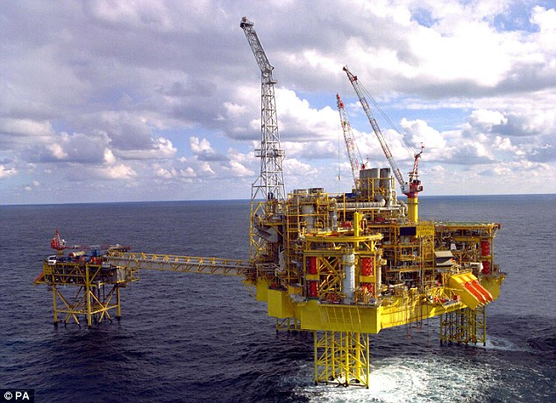
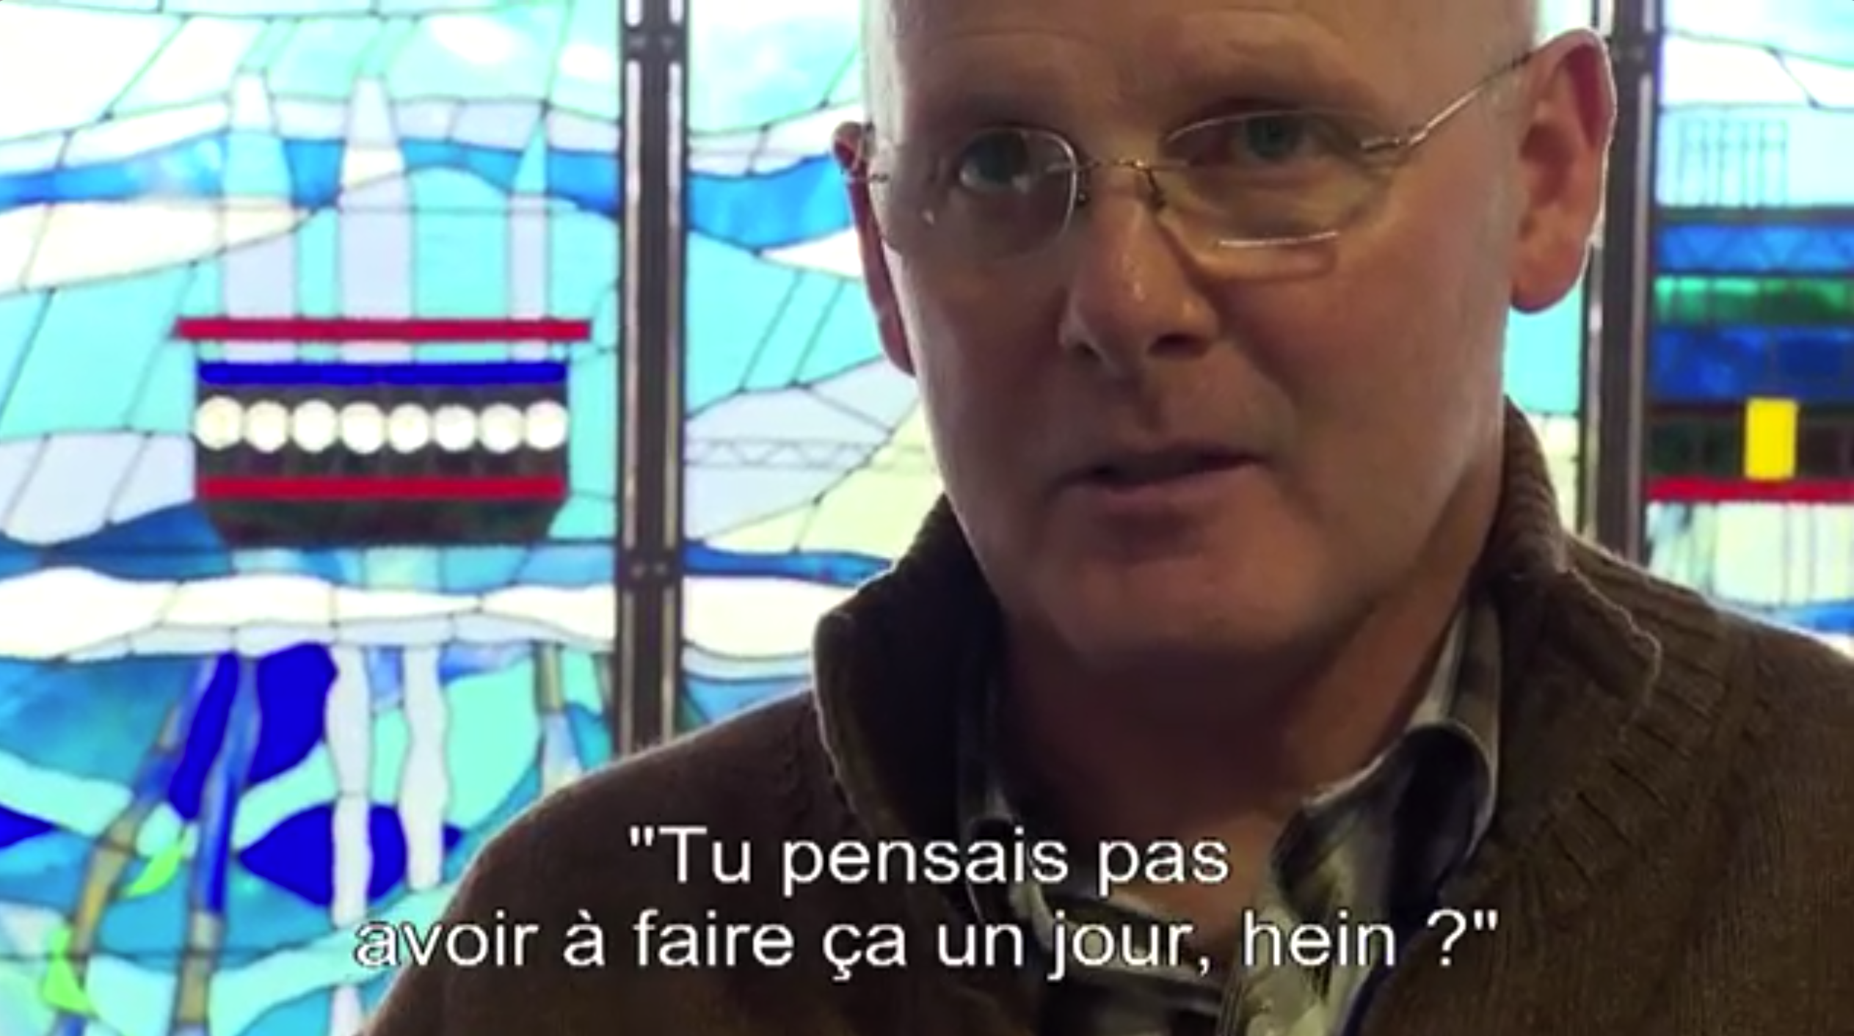
Vidéo Interview Bill Cardno – Chef de site d’Elgin

Slide 6
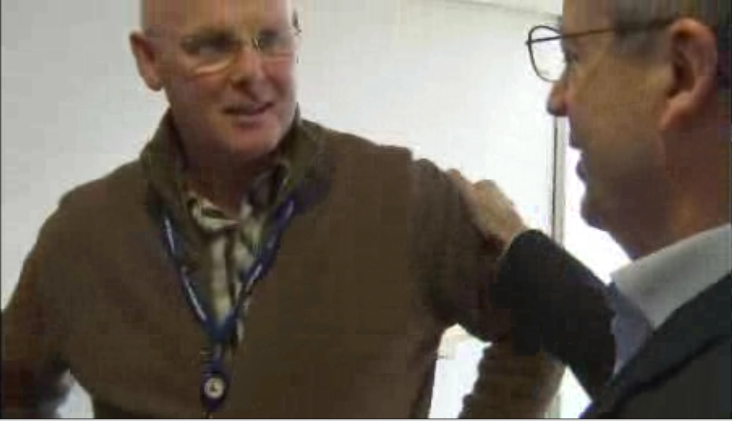
Vidéo Visite de Y-L DARRICARRERE

Slide 7
LA valeur sécurité de total
La Sécurité est un priorité pour Total depuis de très nombreuses années.
Depuis janvier 2016 : la Sécurité est érigée au rang de valeur.
Conséquences sur nos opérations : les actions qui tendent à préserver et améliorer la Sécurité sont toujours mises en avant.
Pas de critique ou de blâme si vous réagissez en faveur de la Sécurité, même en cas d’arrêt d’une opération importante.
Total veut être le leader de l’énergie responsable.
Si vous ne partagez pas cette valeur Sécurité, vous avez décidé que vous ne voulez pas travailler pour le Groupe.

Slide 8
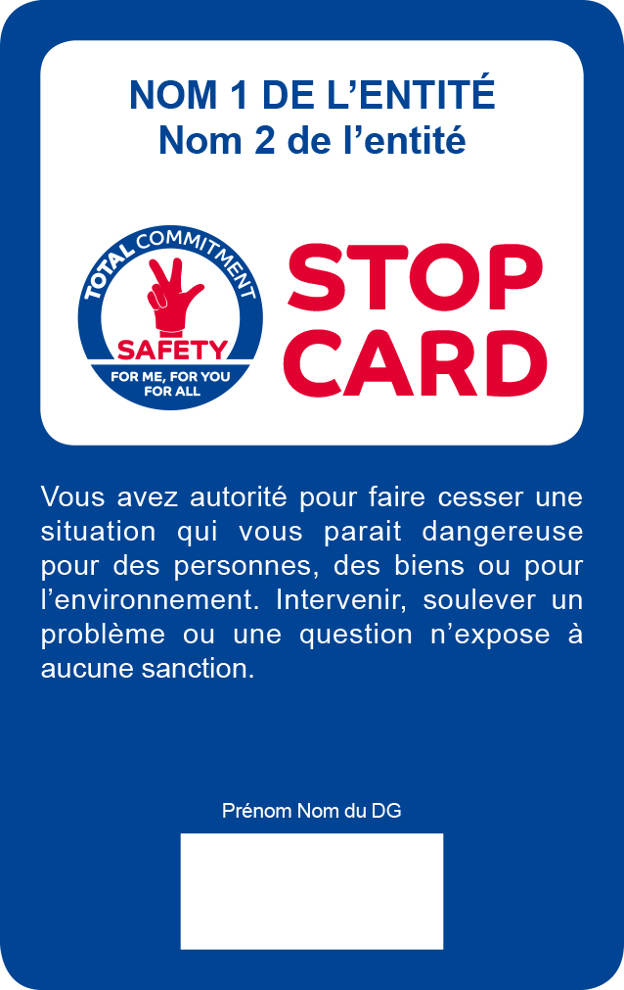
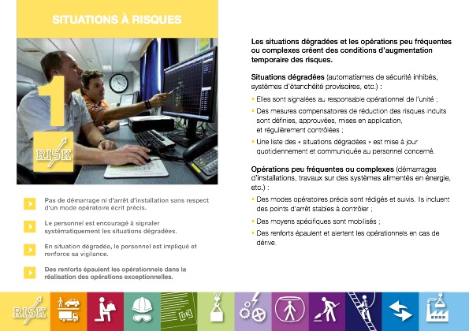
Les outils importants pour la valeur sécurité
La « Stop Card », outil d’échange et de discussion pour diminuer la prise de risques,
Les 12 règles d’or, règles essentielles à suivre et faire suivre pour travailler en sécurité,
Le retour d’expérience
La remontée des anomalies (situations anormales),
Et bien d’autres encore…

